Slide 1

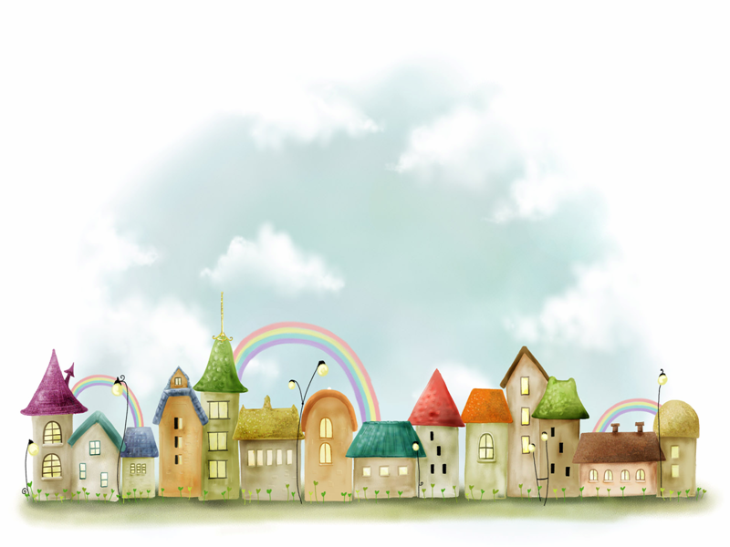



Giáo án phát triển nhận thức
Đề tài: Tìm hiểu lễ hội mùa xuân
Lớp : MGL A2
Trường mầm non Thạch Bàn

Slide 2
1.Ổn định tổ chức

Slide 3
2.Phương pháp, hình thức tổ chức
Tìm hiểu về lễ hội mùa xuân
* Tìm hiểu lễ hội chùa

Slide 4
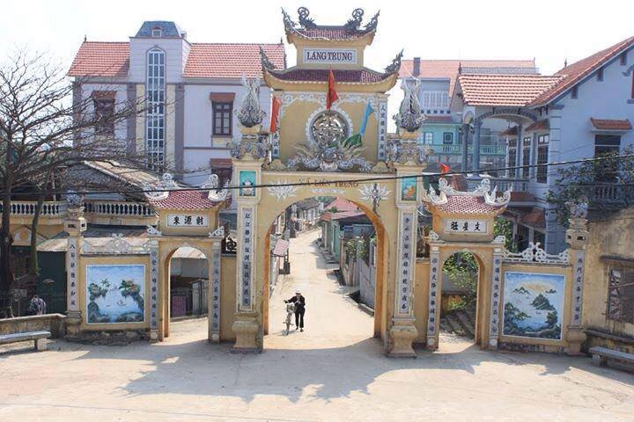

Slide 5
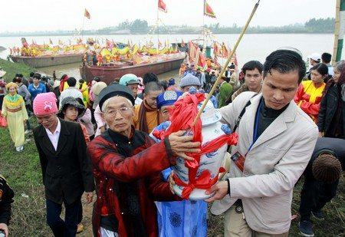

Slide 6
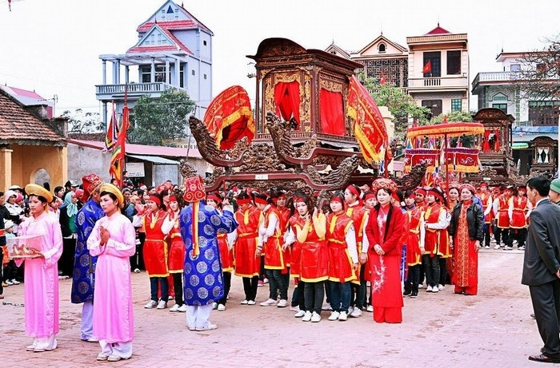

Slide 7
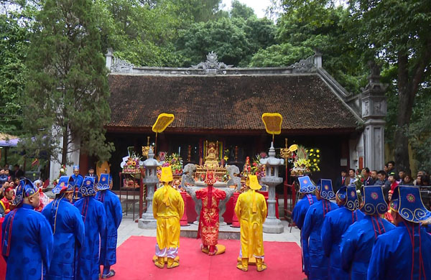

Slide 8
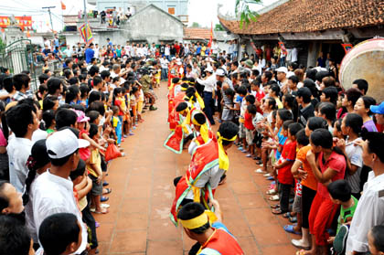

Slide 9
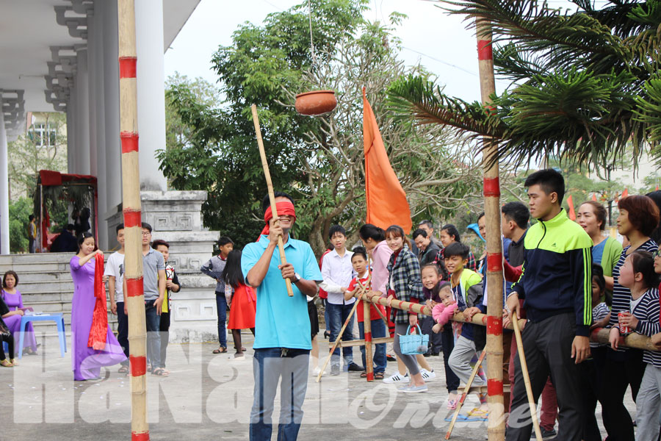

Slide 10
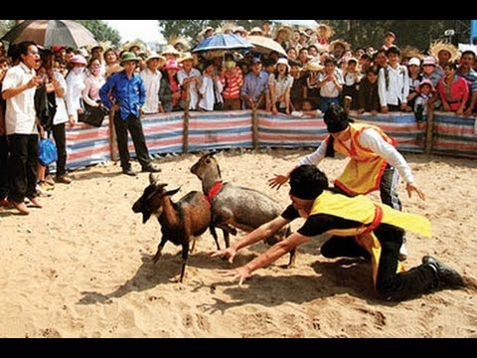

Slide 11
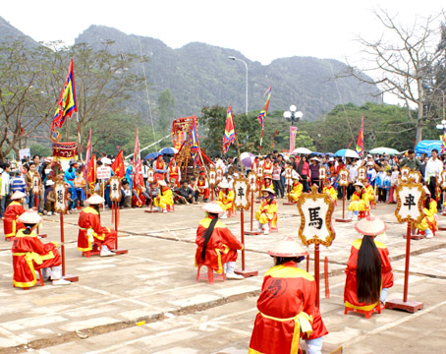

Slide 12
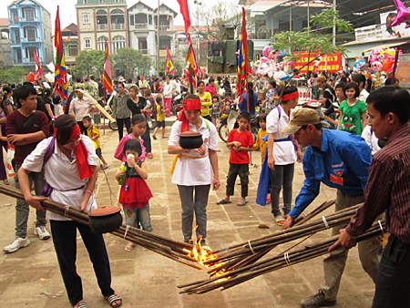

Slide 13
2.Phương pháp, hình thức tổ chức
Tìm hiểu về lễ hội mùa xuân
* Tìm hiểu lễ hội đền bà sa lãng

Slide 14
2.Phương pháp, hình thức tổ chức
b. mở rộng

Slide 15
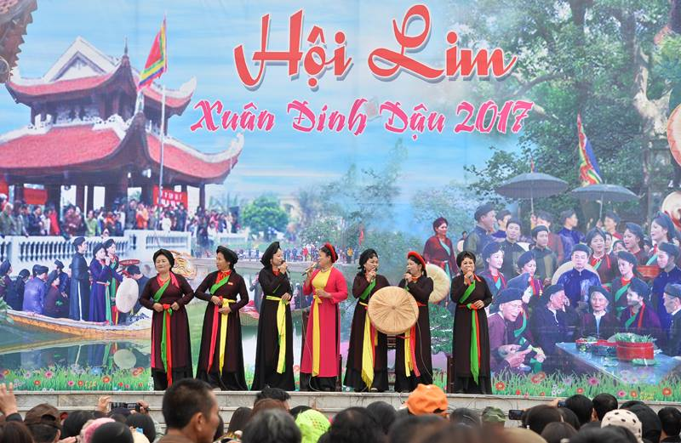

Slide 16
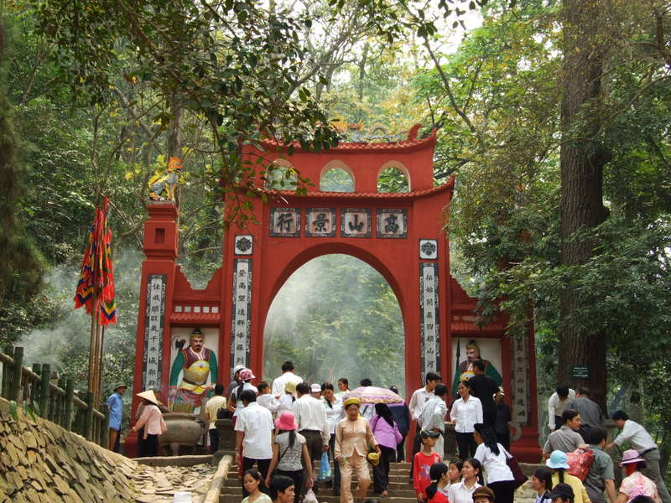
Đền hùng - phú thọ

Slide 17
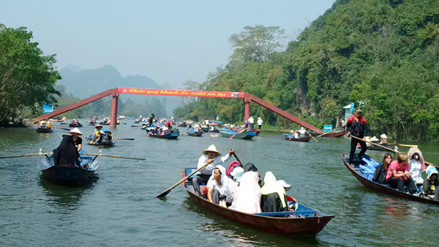
Chùa hương – mỹ đức

Slide 18
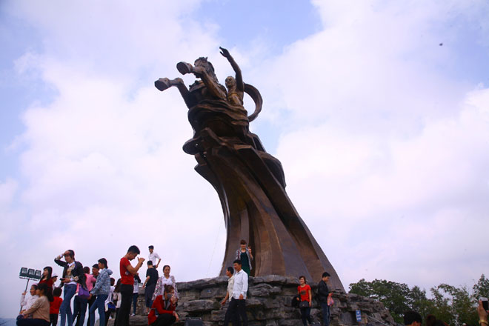
Đền gióng – gia lâm

Slide 19
2.Phương pháp, hình thức tổ chức
C. Trò chơi củng cố
*trò chơi 1 : chung sức

Slide 20
2.Phương pháp, hình thức tổ chức
C. Trò chơi củng cố
*trò chơi 2 : ai nhanh hơn

Slide 28
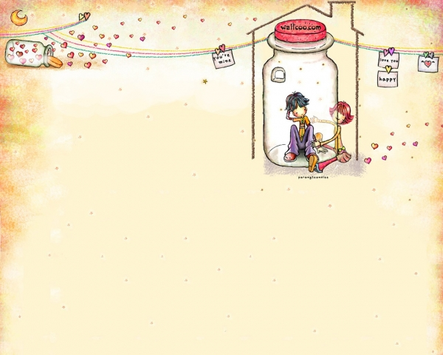
Hoạt động đến đây kết thúc!
Chúc các cô giáo mạnh khỏe
Chúc các con chăm ngoan học giỏi!

